Slide 1
Varastokirjasto
- ei varasto vaan kirjasto
Raisio
21.3.2011

Slide 2
Taustaa
Varastokirjasto perustettiin Kuopioon 1989 helpottamaan yliopistokirjastojen tilaongelmia (-> useita komiteanmietintöjä tilaongelmista yo-kirjastoissa 1980-luvulla)
Suomi on ensimmäinen maa, joka on toteuttanut erityyppisten - tieteellisten ja yleisten kirjastojen - yhteisen varastokirjaston.
"Painetun aineiston säilyttäminen on osa kansallista kokoelmapolitiikkaa.”

Slide 3
Organisaatio
Varastokirjasto on suoraan opetus- ja kulttuuriministeriön alainen kirjasto. Hallinnollisesti kirjasto kuuluu ministeriön tiedepolitiikan yksikön alaisuuteen.
Kirjaston toimintaa ohjaa opetusministeriön asettama johtokunta, jonka toimikausi kestää kolme vuotta. Johtokunta koostuu eri kirjastosektoreiden edustajista. Erikoiskirjastot: Janne Ranta (YLE)
Kirjastonjohtaja + muu henkilöstö (19 htv vuonna 2011)

Slide 4
Toiminta-ajatus
Vähentää kirjastojen tilantarvetta ottamalla vastaan aineistoa tieteellisistä ja yleisistä kirjastoista sekä yritysten tietopalveluista
Asettaa hankittu aineisto tutkijoiden ja muiden tiedontarvitsijoiden käyttöön
”Varastokirjasto täydentää Kansalliskirjaston palveluita kansallisen tietohuollon kentässä.”

Slide 5
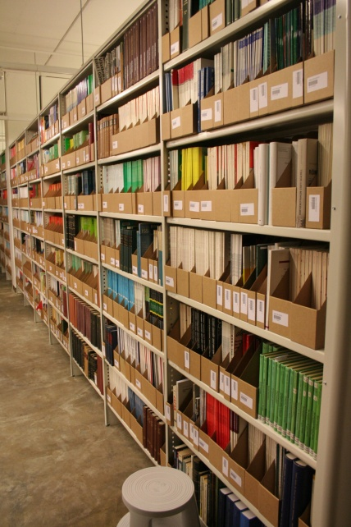
Aineiston siirrot
Varastokirjasto ottaa vastaan aineistoa kaikista Suomen kirjastoista ja tietopalvelulaitoksista. 2010: 114 700 hyllymetriä
Tarvittaessa Varastokirjasto maksaa siirrettävän aineiston rahdin

Slide 6
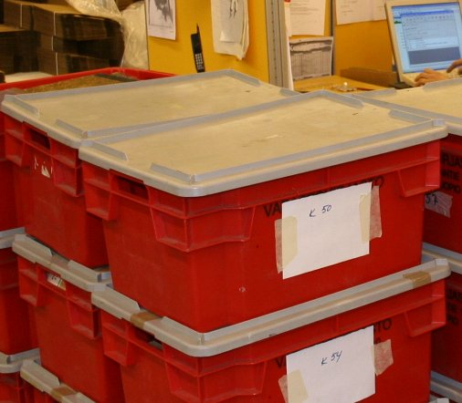
Siirrot
Vuonna 2010 Varastokirjastoon toimitti aineistoa 185 kirjastoa tai tietopalvelua.
Kirjastoista oli yliopistoissa toimivia kirjastoyksiköitä 21, ammattikorkeakouluissa toimivia 22, erikoiskirjastoja 75 ja yleisiä kirjastoja 62.

Slide 7
Siirrot vuonna 2010
Erikoiskirjastot 1271 hm
monografiat 330 hm
jatkuvat julkaisut 934 hm
75 erikoiskirjastoa
- yo-kirjastot 1920 hm
- monografiat 955 hm
- jatkuvat julkaisut 963
- 21 yo-kirjastoa
- Tilasäästöt koko toiminnan aikana: 26 500 m2

Slide 8
Kokoelmat
Aineistoa on hyllyissä n. 70 500 hyllymetriä
3 000 hm/v = 12 hm /pv.
Monografioita on n. 1,4 miljoonaa nidettä
65 000 /v = 260 /pv.
Kausijulkaisuja yli 90 500 nimekettä
3 000 /v.
Varastokirjaston kokoelma kattaa kaikki alat.
Kirjallisuutta yli sadalla eri kielellä.

Slide 9
Luettelointi
Varastokirjaston Vaari-tietokanta on ensisijaisesti kaukopalvelulle tarkoitettu paikannustietokanta - oma primaariluettelointi tapahtuu minimitasolla.
Tietueet eivät sisällä luokitusta, asiasanoitusta ja sarjamerkintöjä. Muualta kopioidut tietueet ovat enimmäkseen kirjastotasoa tai kansallisbibliografiatasoa.
Primaariluettelointi 12 %
Poimintaluettelointi 88 %
Linda 56 %
BookWhere 26 %
”Varastokirjasto on yhteisluettelo LINDAn yksi suurimmista bibliografisen tiedon tuottajista.”

Slide 10
Kaukopalvelu
Varastokirjaston asiakkaina ovat kirjastot ja tietopalvelut (asiakasrekisterissä oli vuoden 2010 lopussa 1 831 kirjastoa)
Lainat ja jäljenteet pyritään toimittamaan samana päivänä kun tilaus saapuu, kuitenkin 24 tunnin sisällä tilauksesta.
Kaukopalvelu on maksuton.
Jäljenteet toimitetaan asiakaskirjaston sähköpostiin PDF-muodossa.
erikois- ja yrityskirjastoja 480 v. 2010
”Kaukopalvelun periaate on nopeus: tilaukset pyritään saamaan postiin jo saman päivän aikana.”

Slide 11
Aineiston käyttö
Kaukolainoja toimitettiin vuonna 2010 kirjastoille 65 400 kpl.
Lainoista 53 % meni yleisten kirjastojen kautta. Yliopistokirjastojen lainaosuus oli 19 %. Erikois- ja yrityskirjastojen 18 %. Amk 7 %.
Artikkelikopioita lähetettiin 14 900 kpl.
Jäljenteistä 81 % meni tieteellisiin kirjastoihin, ja ne olivat pääosin englanninkielistä STM (Science, Technology, Medicine) aineistoa 1960-2000-luvuilta.
-
” Varastokirjaston kokoelma on kaikkien kirjastojen kokoelma.”

Slide 12
Tyypillinen tilaus
Yliopistokirjasto: englanninkielinen lääketieteellinen artikkeli 1960-luvun julkaisusta
Erikois- tai yrityskirjasto: englanninkielinen lääketieteellinen artikkeli 1990-luvulta.
Amk-kirjasto: suomalainen yhteiskuntatieteellinen kirja 1990- tai 2000-luvulta
Yleinen kirjasto: suomenkielinen yhteiskuntatieteellinen tietokirja 2000-luvulta (Huom! kaunokirjallisuutta huomattavasti vähemmän)

Slide 14
Kehittäminen
Varastointi
- tilojen laajennus 2013 → robottiteknologia?
Logistiikka
Kaukopalvelu
- erityisesti digitaalinen
- loppukäyttäjän aktivointi
- korkeakoulukirjastojen yhteinen kaukopalveluohjelmisto (Relais)
- Universal Borrowing

Slide 15
Ajankohtaista
OPM:n hanke korkeakoulukirjastojen rakenteellisesta kehittämisestä (RAKE)
Keskitettyjen palvelujen tarve tulevaisuudessa
Kansalliskirjaston ja Varastokirjaston yhteistyön tehostaminen
Varastokirjaston kysely korkeakoulukirjastoille:

Slide 16
Ajankohtaista -2
Kyselyn tuloksia:
kirjastojen toimipisteiden lukumäärä vähenee noin kolmanneksen
kirjastojen tilat supistuvat, paitsi vapaakappalekirjastoissa
painetun aineiston poistotarve vähenee selvästi varsinkin jatkuvien julkaisujen kohdalla, koska niissä on jo siirrytty varsin kattavasti e-aineistoihin; myös siirrot Varastokirjastoon vähenevät
e-kirjojen lisääntymisvauhti on vielä epäselvä, riippuu paljolti käyttöliittymien kehittymisestä
kaukopalvelutarve Varastokirjastosta lisääntyy hieman, muista kirjastoista vähenee.

Slide 17
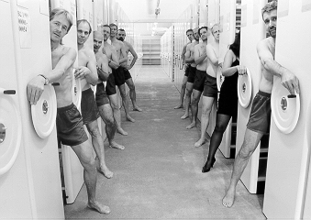
Kysymyksiä?
etunimi.sukunimi@varastokirjasto.fi
Kiitos!

